Slide 1
Modelo GAS-Agro para o Desenvolvimento Sustentável
Prof. Dr. Marcos Fava Neves
Faculdade de Administraçao (FEA/RP) – Universidade de São Paulo, desde 1995
Escola de Administração de Empresas (EAESP/FGV), desde 2018
Center for Agricultural Business - Purdue University (Indiana/USA), desde 2013
PAA – FAUBA – Universidade de Buenos Aires, desde 2006
Criador da Markestrat (www.markestrat.com.br) em 2004
Especialista em planejamento estratégico no agronegócio
www.doutoragro.com
Ma. Leticia Franco Martinez
Mestre e Doutoranda em Administração (FEA/RP) – Universidade de São Paulo
Criadora do Tripé Sustentável (@tripe_sustentavel no Instagram)
Pesquisas em Sustentabilidade e Agronegócio

Slide 3
Como os Critérios ESG podem ser determinantes para a promoção da sustentabilidade em organizações do agronegócio e atração de investimentos potenciais?

Slide 4
Evolução da Sustentabilidade
Amadurecimento da população + Avanço Tecnológico + Desastres Evidentes
Empresas são o recurso produtivo e são chave para evolução da sustentabilidade
John Elkington (1998) com o Modelo do Triple Botton Line (TBL)
Desenvolvimento Sustentável: equilíbrio das atividades e processos organizacionais que vislumbrem preocupações de longo prazo no seu dia-a-dia.
Agenda 2030 foi criada como plano de ação para um futuro mais sustentável
17 Objetivos do Desenvolvimento Sustentável (ODS), que demandam medidas transformadoras e ousadas para que sejam alcançados.

Slide 5
Cenário Atual: Preocupação Maior com o Tema
Crise sanitária e econômica
Mudança das expectativas do consumidor e do investidor
Rastreabilidade da Cadeia Produtiva
Necessidade de medir o impacto das atividades: emissões de carbono
A Marfrig é o primeiro frigorífico brasileiro a figurar-se na Science Based Targets, iniciativa internacional que monitora as empresas que se comprometem em reduzir emissões de gases de efeito estufa (GEE) (Valor Invest/Marfrig).
Embrapa e a Bayer que fecharam uma parceria para desenvolver projetos de baixo carbono, com garantia de retorno financeiro aos produtores rurais (Valor Investe).

Slide 6
Investimentos Verdes
Títulos Verdes/Green Bonds: Títulos de renda fixa utilizados na captação de recursos para projetos e ativos que visam resultados positivos do ponto de vista ambiental ou climático, ou seja, basicamente a precificação do que deixou de ser emitido para gerar possíveis investimentos, encorajando as pessoas a compreender o valor desse tipo de atitude e estimulando a utilização e técnicas menos poluentes.
A S&P Dow Jones introduziu um novo conjunto de pontuações ambientais, sociais e de governança, sigla em inglês ESG, dando aos profissionais de investimento, analistas e corporações uma visão do desempenho das empresas em questões socioambientais.

Slide 7
Indicadores selecionados para a análises ESG - S&P Dow Jones Índice
Reconhecimento de questões ESG e o papel que os fatores ESG podem desempenhar;
Compreender o impacto financeiro potencial das exposições ESG;
Implementação de estratégias para gerenciar riscos ESG ou capitalizar oportunidades relacionadas a ESG;
Mensuração dos principais indicadores de desempenho ESG para avaliar a eficácia da estratégia;
Validação ou auditoria externa das estratégias e resultados ESG declarados;
Comunicação transparente de estratégias de sustentabilidade corporativa e cumprimento de metas;

Slide 8
A B3 está atualizando os seus índices de desenvolvimento sustentável e carbono
Índice de Sustentabilidade Empresarial (ISE), índice que qualifica empresas que possuem boas práticas socioambientais.
Índice de Carbono Eficiente (ICO2), aquele que qualifica empresas transparentes em relação as suas emissões de gases do efeito estufa (GEE).
Tem atualmente 26 companhias com 28 ações correspondendo a 52% do valor de mercado da bolsa B3, dentre elas estão JBS e Natura. Para o Biênio 2020-2021 é esperado o fortalecimento desses critérios (Valor Investe).
Segundo a Associação Brasileira das Entidades dos Mercados Financeiro e de Capitais (Anbima), a quantia aplicada no Brasil em fundos de ações sustentáveis cresceu 29% nos últimos 12 meses, totalizando R$ 543,4 milhões em junho, ou seja, tem-se aqui uma grande oportunidade.
Cenário Promissor!

Slide 9
Modelo GAS-Agro para o Desenvolvimento Sustentável
O modelo apresentado a seguir é baseado nos critérios ESG do Índice Dow Jones: Environment, Social and Governance.
Cada um dos três critérios possui tópicos relevantes dentro do seu conceito, resultando em um inventário de temas direcionadores para uma atuação responsável por parte de organizações do agronegócio rumo à Agenda 2030.

Slide 10
Objetivos do Desenvolvimento Sustentável
No Stockholm EAT Food Forum (2016) o diretor central do Stockholm Resilience Centre, vinculado à universidade de Stockholm, Johan Rockström, juntamente com Pavav Sukhdev apresentaram uma forma de compreender os ODS alinhados à indústria de alimentos (Stockholm Resilience Centre, 2016).
Importância do Agro para o Desenvolvimento Sustentável, já que está diretamente conectado à indústria dos alimentos no que diz respeito saúde, nutrição e cultura.

Slide 11
Objetivos do Desenvolvimento Sustentável – ODS ONU

Slide 12
“Modelo GAS-Agro Para o Desenvolvimento Sustentável”
Governança (Governance)
Fornecer produtos ou serviços com respeito aos stakeholders, transparência, ética e integridade;
Implementar e manter a cultura da sustentabilidade;
Definir objetivos comuns na rede da empresa;
Trabalhar parcerias e alianças públicas e privadas, contribuindo para desenvolvimento de projetos maiores e para a inovação;
Medir impostos pagos e contribuição para o PIB, a situação econômica antes e depois do investimento
Estimular economia compartilhada;
Interagir de forma ativa com outros agentes na promoção do desenvolvimento econômico;
Buscar por certificações de sustentabilidade;
Equipes técnicas para auxilio em toda a cadeia de fornecedores e monitoramento;
Criação e gestão de fundos de investimentos em projetos GSA.
Social (Social)
Governança
Oferecer boas condições de trabalho e saúde, seguindo leis trabalhistas (eliminar trabalho infantil);
Oferecer salários adequados;
Agir considerando a equidade de gênero;
Permitir a diversidade de pensamentos;
Oferecer oportunidades para minorias e prover chances para seu desenvolvimento sustentável;
Investir em programas educacionais de formação de pessoas;
Melhorar o entorno, comunidades e cidades, fornecendo oportunidades de trabalho e melhoria de infraestrutura;
Comprar na comunidade e fortalecer pequenos negócios, valorizando seu conhecimento e atributos de imagem e mercadológicos;
Fortalecer as lideranças e fomentar a cultura direcionada para sustentabilidade, assim como outras formas de contribuições pela organização.
Ambiental
Social
ESG- Agro
Sustentabilidade
Ambiental (Environmental)
Medir a pegada hídrica, de carbono, de energia e aumentar sempre que possível a eficiência;
Usar fontes renováveis, gerir resíduos e praticar economia circula (fomentar a reciclagem e reutilização);
Promover rastreabilidade de toda a cadeia de produção;
Estimular esforços de proteção ambiental dos membros da rede (fornecedores, distribuidores e outros);
Proteger a biodiversidade, fauna e flora, florestas/reduzir o desmatamento ilegal e aumentar a recuperação de áreas degradadas e da fauna e flora;
Produzir com eficiência e responsabilidade com o meio ambiente;
Encontrar e fomentar mecanismos de financiamento e recompensas ambientais, modelos de ecoturismo;
Encontrar métodos naturais de controle de adversidades (pragas, doenças e outros).
Tomar ações no sentido do planet-friendly diets (dieta amiga do planeta).

Slide 13
Governança (Governance) (1/2)
Indicador | Descrição
Fornecer produtos ou serviços com respeito aos stakeholders, transparência, ética e integridade | As atividades organizacionais devem estar abertas para que qualquer parte interessada possa compreender determinadas iniciativas.
Implementar e manter a cultura da sustentabilidade | A cultura organizacional é desenvolvida ao longo do processo.
Definir objetivos comuns na rede da empresa (desde fornecedores até distribuidores): | Uma organização que visa entregar valor para a sociedade, enquanto gera valor para si, precisa de planejamento para que tudo saia dentro das conformidades e com qualidade. Para isso, é extremamente necessário que os objetivos estejam alinhados na organização e com sua rede de interações.
Trabalhar parcerias e alianças públicas e privadas, contribuindo para desenvolvimento de projetos maiores e para a inovação | Parcerias com instituições públicas ou privadas são importantes, pois a união de ideias e ações coletivas possuem impacto maior, além de melhorarem a profundidade técnica com que o assunto é tratado e aumentar o networking.
Medir os impostos pagos e contribuição para o PIB, a situação econômica antes e depois do investimento, as contribuições da empresa | A empresa deve medir suas contribuições, seja em impostos, em compras de fornecedores, em massa salarial e outros indicadores que mostrem sua importância.

Slide 14
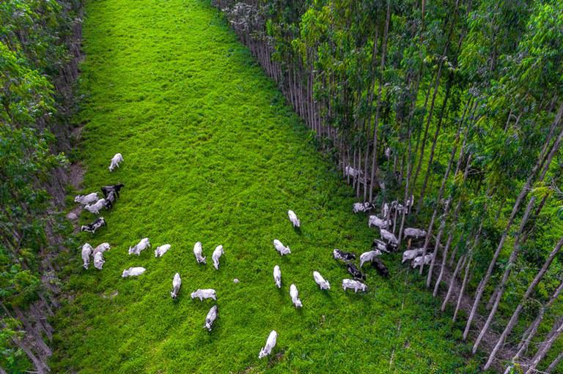
Exemplos
Parcerias com a Embrapa: Boi Carbono Neutro da unidade do Mato Grosso do Sul, que envolve a técnica de Integração Lavoura Pecuária Floresta (ILPF) já foi aderida internacionalmente em países como a Nova Zelândia.

Slide 15
Governança (Governance) (2/2)
Indicador | Descrição
Estimular economia compartilhada | É uma tendência no mercado o desenvolvimento de valores de uso comum dentro da organização, baseados em uma estrutura horizontalizada de trabalho, considerando compartilhamento dos bens, espaços e instrumentos, organizando as pessoas em redes ou comunidades.
Interagir de forma ativa com outros agentes na promoção do desenvolvimento econômico: | Promoção de atividades colaborativas é uma maneira de promover o desenvolvimento econômico, principalmente na região em que a instituição está inserida.
Buscar certificações em sustentabilidade | Certificações que tocam os pilares da sustentabilidade (social, ambiental e econômico) dão credibilidade ao negócio, assim como comprovam que a organização está seguindo os critérios de específicos requeridos para obtenção do certificado em questão.
Equipes técnicas para auxilio em toda a cadeia de fornecedores e monitoramento | Oferecer apoio técnico na cadeia e monitorá-la otimiza o processo, visto que pessoas com conhecimento aprofundado no assunto estão colaborando para que isso aconteça.
Criação e gestão de fundos de investimentos em projetos GAS | Entender o que são os investimentos verdes, se inteirar sobre os critérios GAS e compreender como são analisados no mundo financeiro é muito importante para organizações que querem estar atualizadas e também serem bem vistas no mercado de capitais.

Slide 16
Ambiental (Environmental) (1/2)
Indicador | Descrição
Medir a pegada hídrica, de carbono, de energia e aumentar sempre que possível a eficiência | Como mencionado anteriormente as emissões de carbono são exploradas no mercado financeiro no formato de papéis verdes.
Usar fontes renováveis, gerir resíduos e praticar economia circular (fomentar a reciclagem e reutilização) | Utilização de fontes renováveis já é uma força do Brasil, principalmente com os biocombustíveis, com destaque para o etanol da cana-de-açúcar.
Promover rastreabilidade da cadeia de produção | Empresas preocupadas não só com o lucro, mas também com relações corretas com fornecedores e entre outros agentes integrantes do processo de produção, são bem avaliadas por investidores.
Estimular esforços de proteção ambiental dos membros da rede (fornecedores, distribuidores e outros) | As empresas que prezam pela sustentabilidade, principalmente no ambiental, passam essa preocupação para outros participantes da rede de contatos delas.

Slide 17
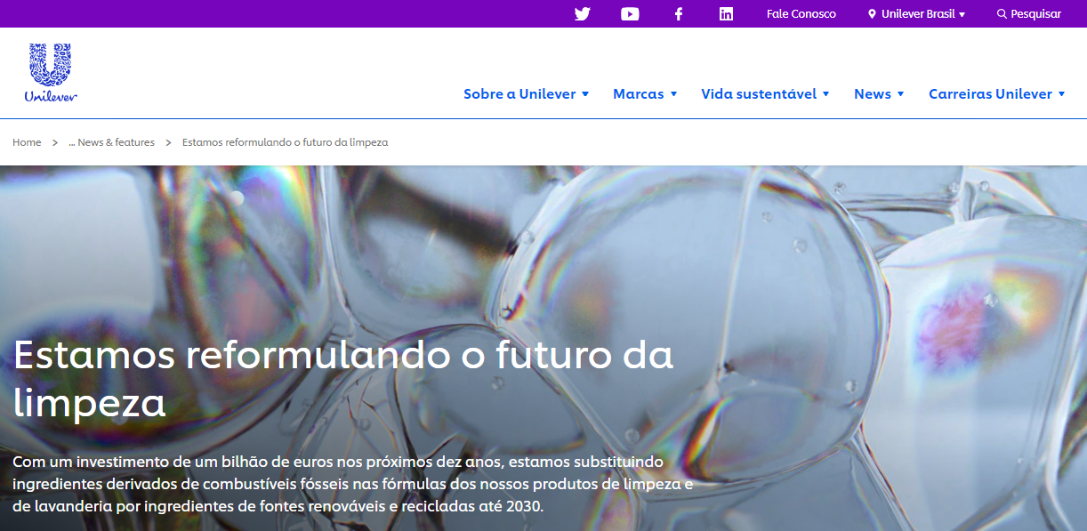
Exemplo
Unilever anunciou que vai eliminar o uso de derivados de petróleo como matéria-prima dos seus produtos.

Slide 18
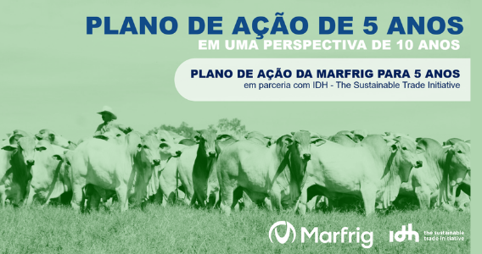
Exemplo
A Marfrig tem a meta de reduzir em 43% as emissões da produção e do consumo de energia elétrica até 2035, com base em 2019.
Plano Marfrig Verde+ que prevê que, até 2030, toda a cadeia produtiva seja sustentável e não cause desmatamento. Foi criada ainda uma linha de carne carbono neutro, em parceria com a Embrapa (Marfrig, 2020).

Slide 19
Ambiental (Environmental) (2/2)
Indicador | Descrição
Proteger a biodiversidade, fauna e flora, florestas/Reduzir o desmatamento ilegal e aumentar a recuperação de áreas degradadas e da fauna e flora | Proteção da biodiversidade resulta no equilíbrio do ecossistema, garantindo um lugar melhor para se viver, onde social e o ambiental estão em sintonia.
Produzir com eficiência e responsabilidade com o meio ambiente | As regras ambientais, como as contidas no Código Florestal, visam direcionar a responsabilidade para com o meio ambiente.
Encontrar e fomentar mecanismos de financiamento e recompensas ambientais, modelos de ecoturismo | Recompensas e métodos mais facilitados de financiamento podem ser utilizados como fomento para que produtores e agentes da cadeia produtiva tenham iniciativas mais sustentáveis.
Encontrar métodos naturais de controle de adversidades (pragas, doenças e outros) | Hoje os defensivos biológicos visam atuar de maneira conjunta com os químicos, num processo para melhorar a produtividade de maneira cada vez mais sustentável.
Tomar ações no sentido do planet-friendly diets (dieta amiga do planeta) | A conscientização sobre o uso de recursos, a mudança de hábitos alimentares na busca por dietas saudáveis e a preocupação com o todo, são motivos que levam os consumidores a repensarem o que têm feito para colaborar com o planeta.

Slide 20
Social (1/2)
Indicador | Descrição
Oferecer boas condições de trabalho e saúde, seguindo as leis trabalhistas (eliminar trabalho infantil) | As condições trabalhistas envolvem tanto o ambiente físico, quanto o psicológico, o que envolve cultura organizacional e conduta correta das lideranças para lidar com as demandas diárias da organização.
Oferecer salários adequados | O trabalho deve ser valorizado e cada salário deve ser condizente com a realidade e com a atividade que é realizada.
Agir considerando a equidade de gênero | As mulheres devem possuir as mesmas oportunidades que os homens, já que as atividades empresariais não dizem respeito ao gênero, mas sim à capacidade de realizá-la.
Permitir a diversidade de pensamentos | A diversidade traz a possibilidade de reunir mais de um tipo de pensamento em sua realidade. Isso permite que novas ideias surjam e se complementem, enriquecendo o ambiente organizacional.
Oferecer oportunidades para minorias e prover chances para seu desenvolvimento sustentável | Dar oportunidades a todas as camadas da população é colaborar com os desfavorecidos e dar mais um passo para erradicação da pobreza, objetivo número 1 da Agenda 2030.

Slide 21
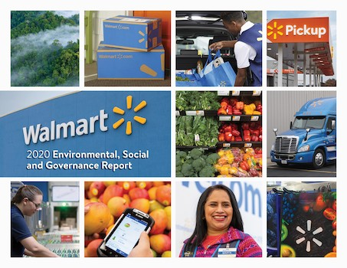
Exemplos
Walmart cortou cerca de 230 milhões de toneladas de gases de efeito estufa de sua cadeia de suprimentos nos últimos 3 anos. Priorizou a contratação de mais mulheres, a redução do desperdício de embalagens e o uso de menos energia, seguindo o caminho certo para atingir sua meta de emissões para 2030 (Bloomberg Green, 2020).

Slide 22
Exemplos
Mulheres do Agro: uma premiação idealizada pela Bayer e pela Associação Brasileira do Agronegócio (Abag), que incentiva as mulheres a entrarem no setor agropecuário, voltadas para o tema da Gestão Inovadora.

Slide 23
Social (2/2)
Indicador | Descrição
Investir em programas educacionais de formação de pessoas | O desenvolvimento de pessoas pode ocorrer por meio de treinamentos e oferecimento de ferramentas para que consigam crescer e adquirir conhecimentos que a tornem um cidadão e um profissional melhor.
Melhorar o entorno, comunidades e cidades, fornecendo melhorias de infraestrutura | Oferecer apoio a população, seja por meio da criação de um comitê que promova iniciativas com esse intuito, participando também de ações desenvolvidas por outras instituições e investindo em projetos sociais, como construção de escolas, creches, são maneiras de melhorar o entorno da organização e promover um ambiente melhor para todos.
Comprar na comunidade e fortalecer pequenos negócios, valorizando seu conhecimento e atributos de imagem e mercadológicos: | Dar preferência ao comércio local e pequenos negócios é uma forma de colaborar com a comunidade.
Fortalecer as lideranças e fomentar a cultura direcionada para sustentabilidade, assim como outras formas de contribuições pela organização | Os líderes possuem papel importante dentro das organizações para promoverem a mudança necessária para a sustentabilidade.

Slide 24
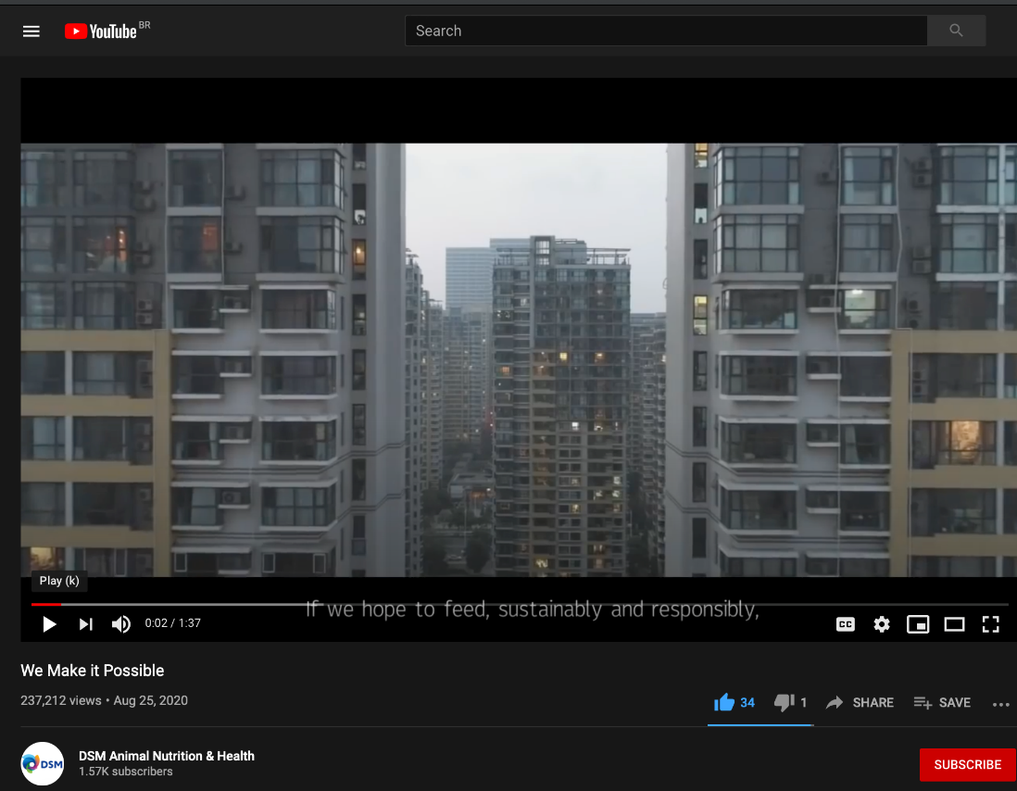
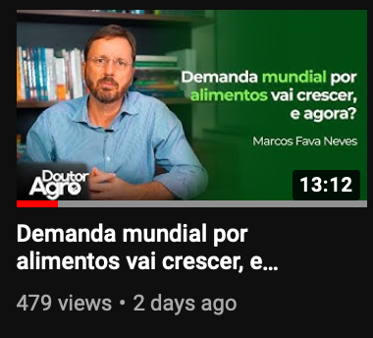
Caso: We Make it Possible - DSM

Slide 25
Implicações Gerenciais
Um dos maiores desafios do agronegócio brasileiro é defender suas qualidades e apresentar seus resultados em números para o mundo.
Os critérios ESG vêm como prova do desempenho em sustentabilidade das organizações do setor no país.
A expectativa é que esses relatórios baseados em índices reconhecidos possam comprovar cada vez mais o potencial do Brasil.
Os próximos passos são elaborar projetos em cada um dos tópicos do modelo GAS-Agro para que a empresa possa melhorar nos aspectos que valem para a sustentabilidade.

